Slide 1
Hodowla Fasoli Natalia Wójcik kl.5b

Slide 2
Fasolkę zasadziłam 13.05.2020

Slide 3
Fasolka wypuściła pierwsze korzonki Dzień 4 – 17.05.2020

Slide 4
Dzień 6 -19.05.2020 Korzonki są coraz dłuższe i zaczęła pękać łupinka

Slide 5
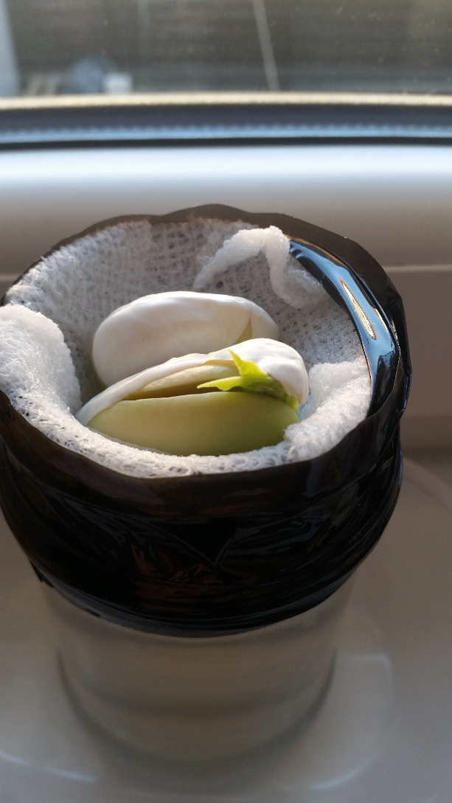
Fasolka wypuściła łodyżkę Dzień 7 - 20.05.2020

Slide 6
Na łodyżce pojawiają się pierwsze listki Dzień 8 - 21.05.2020

Slide 7
Fasolka jest coraz większa

Slide 8
Pojawiło się więcej listków Dzień 12 - 25.05.2020

